Slide 1
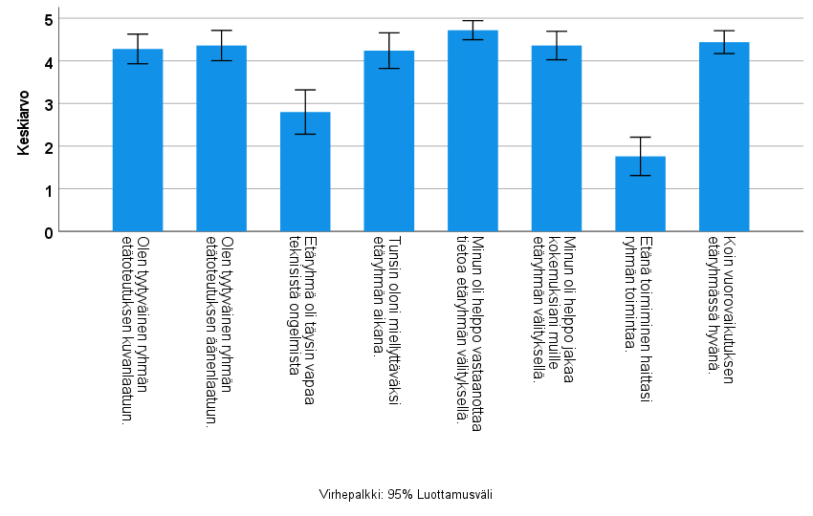
Keho ja mieli –etäryhmään osallistujien kokemukset etätoiminnosta
0 = täysin eri mieltö
5= täysin samaa mieltä
Vastaajia 25

